Slide 1






B2B MEETING
18. März 2026
Willkommen zur Vertretungsbörse zwischen Sales Agents und Slowakischen Business Partnern
VITAJTE na Kooperačnej burze medzi obchodnými zástupcami a slovenskými spoločnosťami

Slide 2
Agenda
Begrüßung | Privítanie
Imagefilm Sales Agents | Predstavenie obchodných zástupcov
Bilaterale Wirtschaftsbeziehungen | Bilaterálne ekonomické vzťahy
Vertriebsoutsourcing | Otvorenie nových trhov s obchodnými zástupcami
Handelsagentenrecht | Právo obchodných zástupcov
Serviceleistung der Außenwirtschaft in der WKÖ | Služby Centra zahraničného obchodu v Bratislave
B2B-Einzelgespräche und Gelegenheit zum Netzwerken | B2B rozhovory

Slide 3

Begrüßung | Privítanie
Jozef Polakovič
Außerordentlicher und bevollmächtigter Botschafter der Slowakischen Republik in der Republik Österreich

Slide 4



Begrüßung | Privítanie
Ivana Spírová
Direktorin der Regionalkammer der SOPK Bratislava
Egon Zorád
Generaldirektor der slowakischen Agentur f. Investitions- und Handelsförderung
Mária Berithová
Präsidentin der Slowakisch-Österreichischen Handelskammer

Slide 5

Imagefilm Sales Agents Predstavenie obchodných zástupcov
Robert M. Hieger
Bundesobmann der Sales Agents in Österreich
Federálny predseda obchodných zástupcov v Rakúsku

Slide 6
Bilaterale Wirtschaftsbeziehungen Bilaterálne ekonomické vzťahy
Adriána Dubeňová
Botschaftssekretärin, Handels- und Wirtschaftsangelegenheiten
ekonomická diplomatka
Veľvyslanectvo Slovenskej Republiky vo Viedni

Slide 7

KOOPERAČNÁ BURZA / KOOPERATIONSBÖRSE
Bratislava, 18. marec 2026

Slide 8
Poradenské, konzultačné, informačné služby na podporu exportu, prílev investícií
ZAMERANIE EKONOMICKEJ DIPLOMACIE /
SCHWERPUNKT DER WIRTSCHAFTS-DIPLOMATIE
Prezentácia exportného potenciálu a investičného prostredia SR v zahraničí
Prepájanie zahraničných a domácich aktérov v oblasti podpory exportu
Ekonomická informácia o teritóriu

Slide 9
Ekonomické informácie podľa krajín | Ministerstvo zahraničných vecí a európskych záležitostí SR (mzv.sk)
Podujatia veľvyslanectva | Veľvyslanectvo Slovenskej republiky vo Viedni (mzv.sk)
Newsletter POCE- ekonomické aktuality zo zahraničia - bizinfo@mzv.sk
ZAMERANIE EKONOMICKEJ DIPLOMACIE / SCHWERPUNKT DER WIRTSCHAFTS-DIPLOMATIE

Slide 10
rast HDP
MAKROEKONOMICKÉ UKAZOVATELE /
MAKROÖKONOMISCHE INDIKATOREN
SK 2025 +0,8%; prognóza 2026 +1,0%
AT 2025 +0,3%; prognóza 2026 +0,9%
inflácia
SK 2025 ≈ 4,2%; prognóza 2026 ≈ 4,1%
AT 2025 ≈ 3,5%; prognóza 2026 ≈ 2,4%
Zdroj: https://economy-finance.ec.europa.eu/economic-forecast-and-surveys/economic-forecasts/autumn-2025-economic-forecast-shows-continued-growth-despite-challenging-environment_en#forecast-for-eu-countries

Slide 11
OBCHODNÁ VÝMENA / AUßENHANDEL
SK - 12. pozícia z hľadiska dovozu do Rakúska
Rakúsko - 5. najdôležitejší vývozný partner Slovenska, po DE, CZ, HU a PL

Slide 12
OBCHODNÁ VÝMENA / AUßENHANDEL
import
(AT –> SK) 3,0 mld.€ /+3,4% 2024/2025
(SK –> AT) 5,9 mld.€ /+5,0% 2024/2025
AT je 3. najvýznamnejší investor, 2000 firiem, 50 tis. zamestnancov
export
PZI

Slide 13
Tradičné odvetvia - strojársky priemysel
PERSPEKTÍVNE SEKTORY PRE SLOVENSKÉ FIRMY /
ATTRAKTIVE BRANCHEN FÜR SLOWAKISCHE UNTERNEHMEN
Prepojenie klasického strojárstva s oblasťou IT- analytický softvér pre analýzu dát a jeho implementácia do výrobných procesov
Zdravotnícky a farmaceutický sektor, oblasť life science, podpora startupov a univeritných spin-offov
Energetika, priemysel životného prostredia
Trend starnutia obyvateľstva - zvyšuje dopyt po medicínskej technike a po inováciach v oblasti poskytovania zdravotnej starostlivosti

Slide 14
podujatia ZÚ organizované v spolupráci so slovenskými a rakúskymi inštitúciami
www.mzv.sk/sk/web/vieden/podpora-podnikania/podujatia-velvyslanectva
zoznam odporúčaných veľtrhov a výstav
užitočné kontakty
AKTIVITY VEĽVYSLANECTVA / AKTIVITÄTEN DER BOTSCHAFT

Slide 15
PODUJATIA ZÚ VIEDEŇ / VERANSTALTUNGEN
účasť SK firiem na VEĽTRHOCH A VÝSTAVÁCH 2025:
Stavebníctvo a bývanie v Salzburgu, 6.-9.2.2025
Free from + Specialty Food vo Viedni, 17.-18.6.2025
B2B SK FIRIEM vo Viedni v oblasti zdravotníctva (marec 2025) a softvéru (máj 2025)
workshop: VESMÍRNY PRIEMYSEL, 13.11.2025 v Bratislave
seminár: PRAKTICKÉ ASPEKTY PODNIKANIA V RAKÚSKU, 29.11.2025 v Bratislave

Slide 16
PODUJATIA ZÚ VIEDEŇ / VERANSTALTUNGEN
prezentácia 9 SK firiem asociácie DIGITAL HR rakúskym subjektom, 27. január 2026
KOOPERAČNÁ BURZA S OBCHODNÝMI DELEGÁTMI WKO, 18. marec 2026
seminár: DOING BUSINESS WITH UN, 9.-10.6.2026 vo Viedni, zámerom podujatia je umožniť SK podnikateľom oboznámiť sa s nákupným procesom v agentúrach OSN, B2B rokovania
prezentácia SK FIRIEM Z OBLASTI IKT rakúskym partnerom, 28. apríl 2026
B2B ROKOVANIA subjektov v oblasti biotechnológií, 2.polrok 2026

Slide 17
ĎAKUJEM ZA POZORNOSŤ/
DANKE FÜR IHRE AUFMERKSAMKEIT
PhDr. Adriána Dubeňová
Ekonomický diplomat
Zastupiteľský úrad SR vo Viedni
adriana.dubenova@mzv.sk
www.mzv.sk/sk/web/vieden/podpora-podnikania

Slide 18

Erschließung neuer Märkte mit Sales Agents Otvorenie nových trhov s obchodnými zástupcami
Christian Rebernig
Geschäftsführer
Bundesgremium der Sales Agents
Weltweiter Dachverband der Sales Agents IUCAB
výkonný riaditeľ
Grémium obchodných zástupcov
celosvetová aliancia nezávislých obchodných zástupcov IUCAB

Slide 19
Distributionswege Distribučné siete
Produzent
Niederlassung
SALES AGENT
angestellter Vertrieb
Großhandel
Einzelhandel
Endkunde | Konsument

Slide 20
Der Sales Agent Obchodný zástupca
V O R T E I L E
Beste Marktkenntnis
Spezialist für Vertrieb und Marketing
Zugang zu neuen Märkten
Strategischer Partner
Netzwerker und Verkaufsprofi
Produkt
Auftraggeber, Business Partner
gewerblicher
Abnehmer
Provision
SALES AGENT
Geld

Slide 21
Kontaktaufnahme zu Sales Agents Kontaktovanie obchodných zástupcov
1
B2B Veranstaltungen
B2B Podujatia
2
Magazin CONTACT:
Časopis CONTACT
3
Online-Vertriebs-PLATTFORM | Online platforma
salesagentsaustria.com

Slide 22
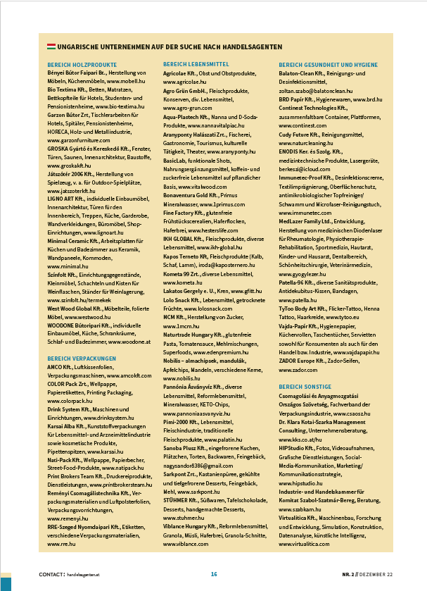

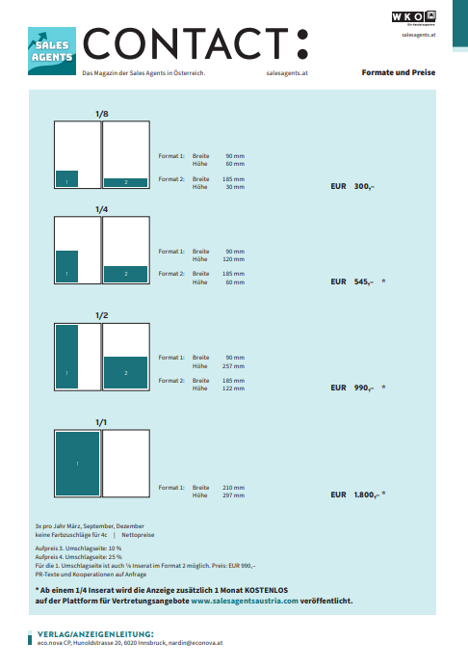
Branchenmagazin | Anzeigen Priemyselný časopis | Inzeráty

Slide 23
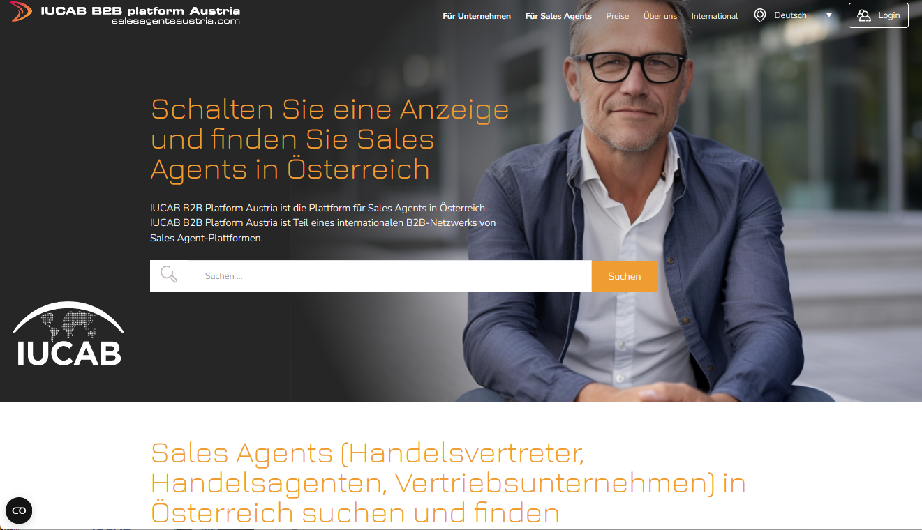
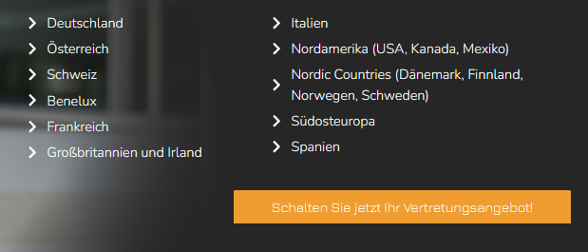

Slide 24
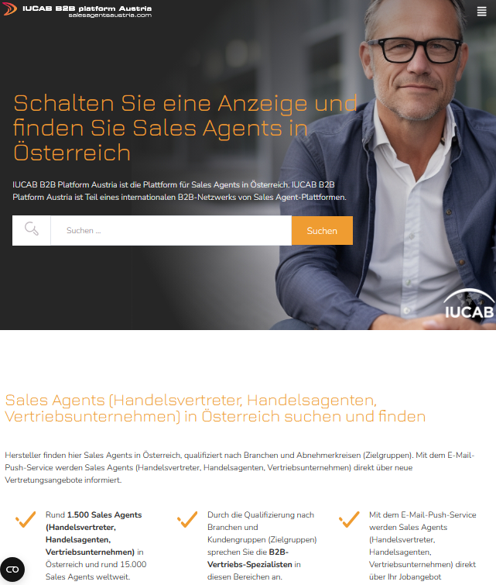
Benefits | Výhody
Kostengünstige Schaltung von Anzeigen (ab EUR 178,-)
Cenovo výhodné zverejnenie inzerátov
Push E-mail an Sales Agents Cielené e-mailové oslovenie obchodných zástupcov
Kostenlose Suche nach Anzeigen (auch von Mitbewerbern)
Bezplatné vyhľadávanie inzerátov
Screening von 20 Ländern bzw. 11 nationalen Plattformen
Prístup k databáze v 20 krajinách /
11 platformách

Slide 25

Sales Agent-Recht Právo obchodných zástupcov
Gustav Breiter
Viehböck | Breiter | Schenk | Nau & Linder Rechtsanwälte
Mödling
Bahnhofsplatz 1/I/5
A-2340 Mödling
Tel +43 2236 22 050
Fax +43 2236 49 239
Wien
Kohlmarkt 11/5
A-1010 Wien
Tel +43 1 535 24 53
Fax +43 1 535 28 10
www.vbsn.at
office@vbsn.at

Slide 26
VIEHBÖCK BREITER SCHENK & NAU
R E C H T S A N W Ä L T E
Handelsagentenrecht
Právo obchodných zástupcov
Rechtsrahmen: Richtlinie der EG 653/86
A: umgesetzt durch HVertrG 1993
Anerkannt in der vertriebsrechtlichen Praxis
Bisweilen Unterschiede in Gesetz und Rechtsprechung
Stabiler Rechtsrahmen
Legal framework: Council Directive 86/653/EEC
A: implemented by the Law on Sales Agents (HVertrG 1993)
Accepted in legal practice
Some differences in legislation and jurisprudence
Stable framework

Slide 27
VIEHBÖCK BREITER SCHENK & NAU
R E C H T S A N W Ä L T E
Handelsagentenrecht
Právo obchodných zástupcov
Hauptaufgabe des Sales Agents ist es Aufträge zu beschaffen und Kunden zu akquirieren…
…dafür erhält dieser eine Provision.
Wichtig: Selbstständigkeit des Agenten beachten!
Agent‘s main tasks are to obtain orders and acquire new costumers…
…if done, he is entitled to a commission
Important: note the agent´s position as an independant businessman

Slide 28
VIEHBÖCK BREITER SCHENK & NAU
R E C H T S A N W Ä L T E
Handelsagentenrecht
Právo obchodných zástupcov
Sales Agent Vertrag
Zwingendes Recht
Informationsweitergabe – Pflicht beider Parteien
Keine Tages- oder Wochenberichte
Wettbewerbsregelungen
Agency contract
Mandatory law
Providing information – both parties duty
No daily or weekly reports
Rules on competition

Slide 29
VIEHBÖCK BREITER SCHENK & NAU
R E C H T S A N W Ä L T E
Handelsagentenrecht
Právo obchodných zástupcov
Die Provision muss auch dann bezahlt werden, wenn die Zahlung des Kunden aufgrund von Fehlern des Business Partners geringer ausfällt.
Vertragsdauer auf bestimmte oder unbestimmte Zeit
Kündigungsfristen: zwingende Mindestfristen
Sofortige Auflösung aus wichtigem Grund
Commission has to be paid even if mistakes lead to less payment of the customer.
Duration of the contract: definite or indefinite period
Minimum notice periods mandatory
Immediate termination for good cause

Slide 30
VIEHBÖCK BREITER SCHENK & NAU
R E C H T S A N W Ä L T E
Handelsagentenrecht
Právo obchodných zástupcov
Ausgleichsanspruch
Der Ausgleichsanspruch steht dem Sales Agent für die akquirierten Kunden zu, sofern der Prinzipal daraus einen weiteren Nutzen ziehen kann.
leistungsabhängig (Akquise neuer Kunden)
Maximum: 1-Jahres-Schnitt an Provision
Goodwill indemnity
The agent will get an indemnity in case he has acquired new customers, if the principal is able to derive further benefits from this effort.
Depending on agent´s performance (acquisition of new customers)
Maximum: one-year-average of the commission

Slide 31
Rechtliche Tipps für die slowakischen Firmen Právne tipy pre slovenské firmy
Bruno Štefánik
Wolf Theis Bratislava

Slide 32
Kooperačná burza
Právne rady v kocke pre slovenské spoločnosti
Bruno Štefánik, Wolf Theiss

Slide 33
RISK | AUSTRIA |  | SLOVAKIA
Lohn- und Sozialdumping-Bekämpfungsgesetz | Minimum wage 13 + 14 salary Collective agreements Fines EUR 1,000 to EUR 50,000 per employee |  | Minimum wage Collective agreements – less common
Zentrale Koordinationsstelle | Notification of posted workers Employment contracts A1 Certificates Fines EUR 1,000 to EUR 50,000 per employee |  | Similar – but difference in enforcement
Scheinselbständigkeit | Substance over form GmbH |  | Substance over form S.R.O.
Betriebsstätte | Construction or assembly exceeding 12 months – Austrian CIT
Culpa in contrahendo | Abrupt termination of negotiations |  | N/A
Gebührengesetz | Commercial lease agreements Guarantees Pledges/Mortgages ´ Assignments of receivables Limitation – 6 – 10 years | 1% 1% 1% 0.8% | N/A
Wirtschaftskammer Österreich | Mandatory membership Kammerumlagen |  | N/A

Slide 34
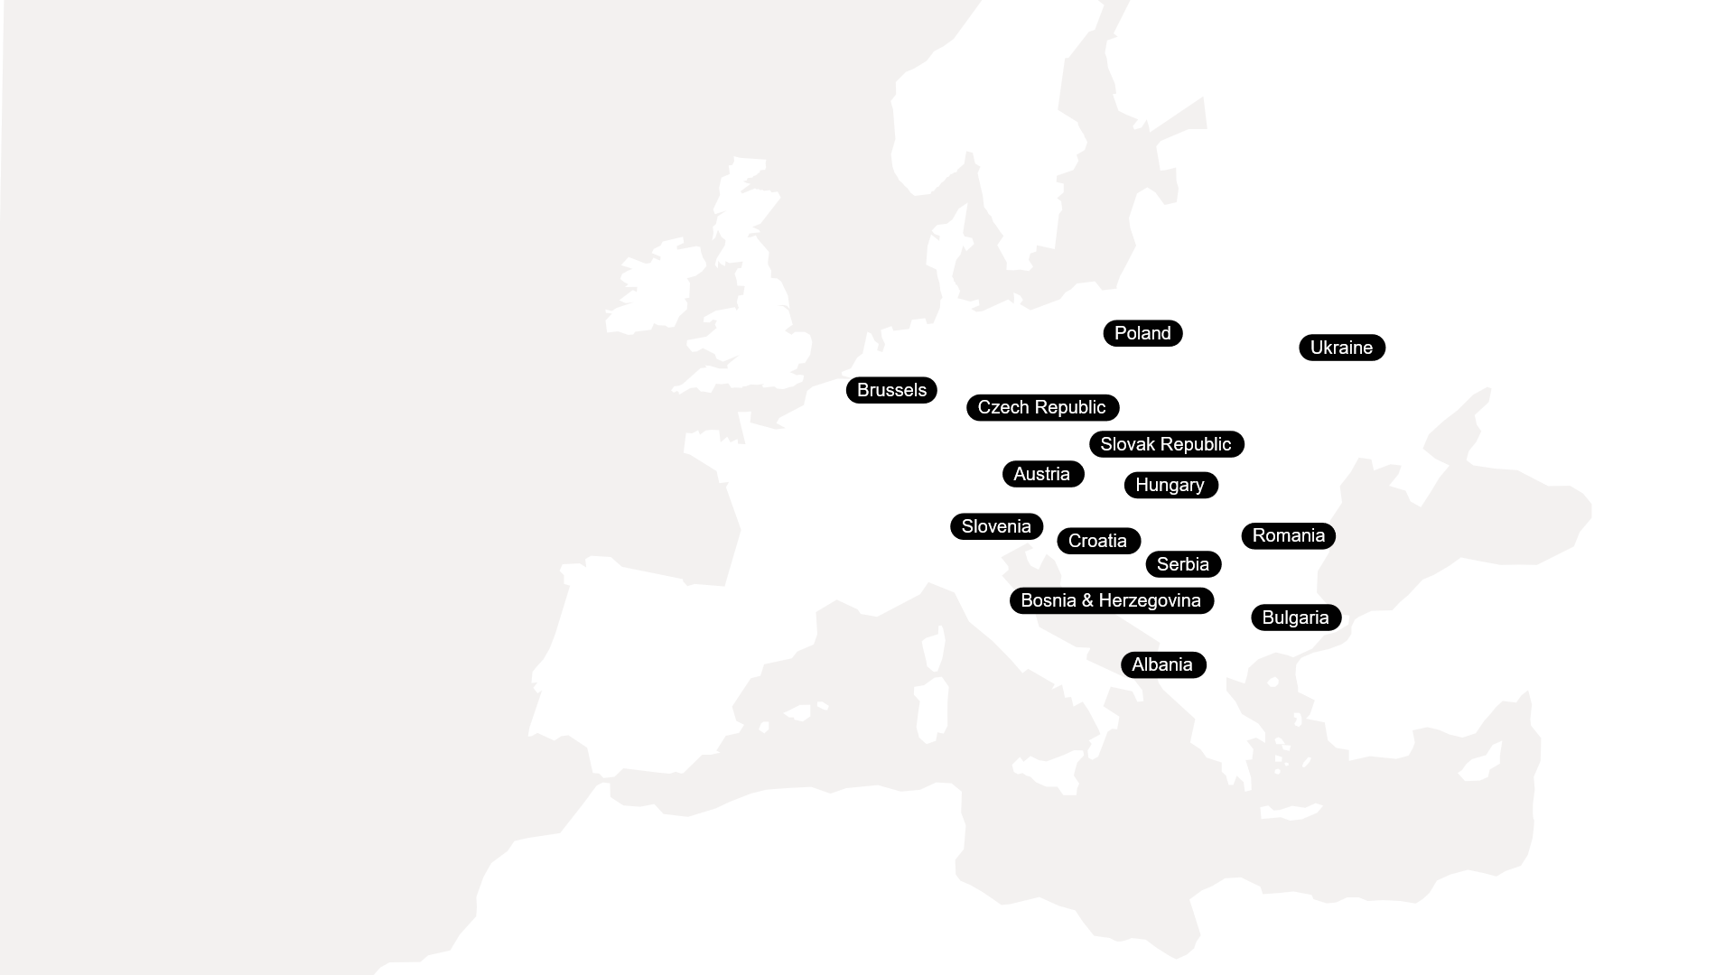
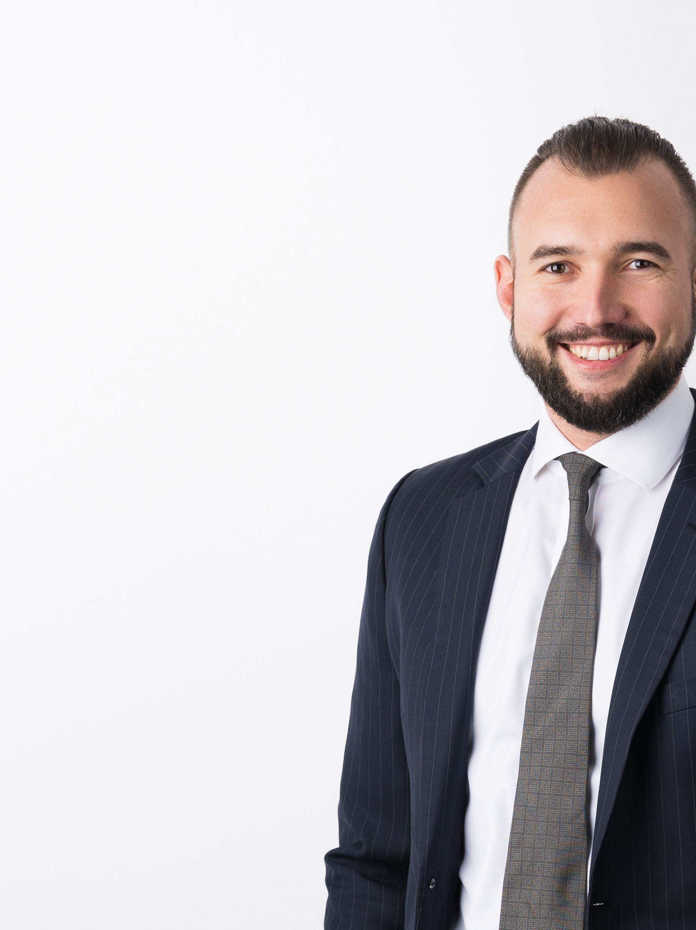



Ďakujem za pozornosť.
Bruno Štefánik
partner, advokát
WOLF THEISS
Bratislava
+421 915 393 766
bruno.stefanik@wolftheiss.com
Bruno Stefanik

Slide 35

Serviceleistungen des AußenwirtschaftsCenters Bratislava Služby Centra zahraničného obchodu v Bratislave
Bettina Trojer
Wirtschaftsdelegierte
AußenwirtschaftsCenter Bratislava
AUSSENWIRTSCHAFT AUSTRIA
hospodársky delegát (ekonomický diplomat Rakúskeho veľvyslanectva v Bratislave)
Centrum zahraničného obchodu v Bratislave
Agentúra Rakúskej obchodnej komory pre zahraničný obchod
AußenwirtschaftsCenterBratislava
T +421 2 591 006 00
E bratislava@wko.at

Slide 36




Slovakia and Austria
Austria Slovakia
Area (km²) 83.870 49.035
Population 9,2 Mio. 5,5 Mio.
Important bilateral relations
Exports: Slovakia: 3,7 bn, A: 5. place
Austria: 3,8 bn, SK: 12. place
Austria:
Second largest Investor
in SK
2.000 Austrian companies in SK

Slide 37









Slovakia in Austria
Life Sciences
ICT companies
Logistic
Tourism
Sales and distribution
Business related services

Slide 38





















Austria in Slovakia
Notes:
Firmen, die Absatzmarkt gesucht haben
Firmen, die in der Slowakei produzieren wollen

Slide 39
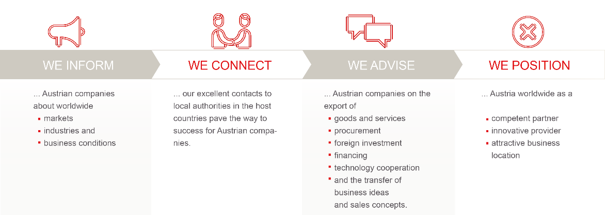
ADVANTAGE AUSTRIA - The Internationalisation agency for the Austrian Economy

Slide 40
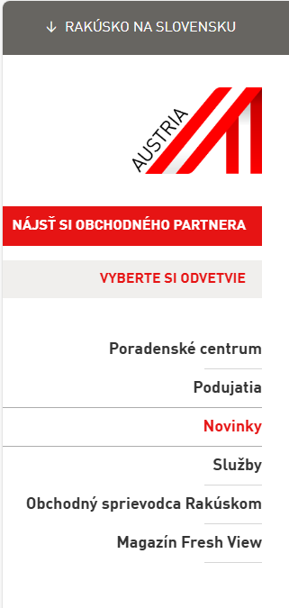
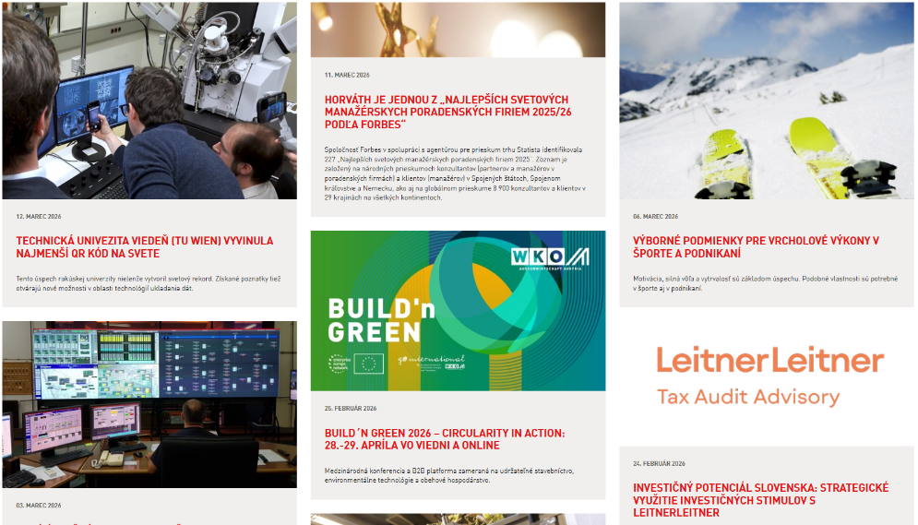
Updates from us: www.advantageaustria.sk

Slide 41
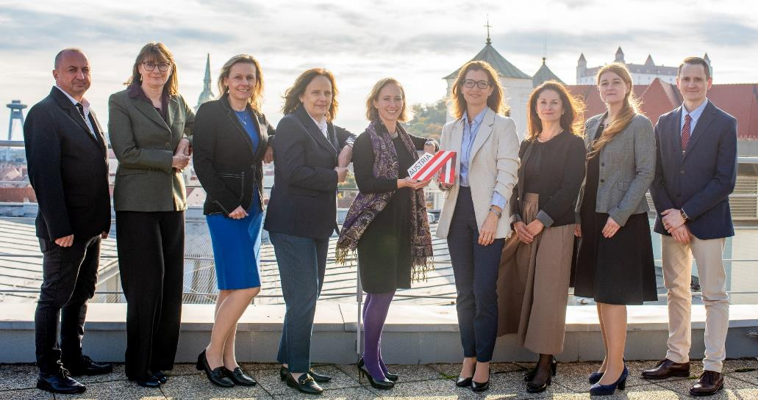
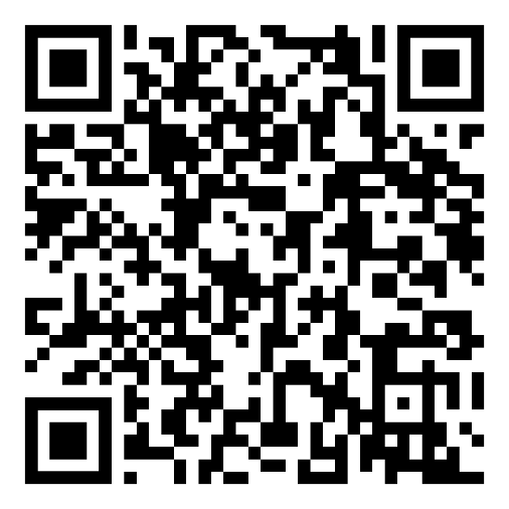

ADVANTAGE AUSTRIA Bratislava
Follow our activities on LinkedIn

Slide 42



B2B Gespräche B2B rozhovory
Viel Erfolg beim Netzwerken!
Veľa úspechov pri vytváraní vzťahov!

